Slide 1

資管所 劉育廷

Slide 2

匯率
影響匯率的因素與匯率相關理論
外匯風險管理
海外投資與融資
多國營運的資金調度
結論

Slide 3

將一國貨幣的買賣價格以另一國貨幣為單位表示
  浮動匯率制度:匯率由市場供需決定而不受政府的干預
  固定匯率:匯率由政府來訂定並加以維持
交易雙方約定在成交後立即交割的交易稱做即期，若交易雙方事先約定未來之交割日期、匯率及金額的交易稱做遠期
  遠期升水/貼水:遠期匯率高於/低於即期匯率的百分率

Slide 4

國際收支對匯率之影響
購買力平價
利率平價
國際費雪效應
遠期匯率之不偏預測性
市場的預期

Slide 5
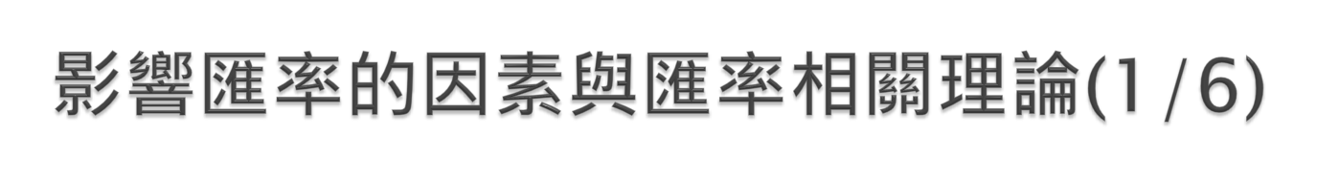
國際收支對匯率之影響
  匯率如同一般商品價格，由市場的供給需求來決定
當一國家有持續且嚴重的國際收支逆差→該國貨幣在市場有超額供給→政府必須在市場買入本國貨幣或是提高利率吸引短期資金進入

Slide 6
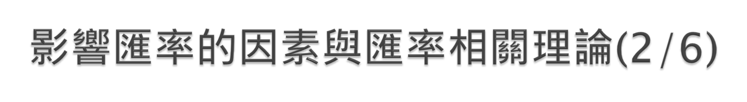
購買力平價
  不考慮交易成本且市場是有效率的情況下，相同商品在不同市場由於競爭而有相同價格。因此不同國家的相同產品經匯率轉換後應有一樣的價格。
考慮交易成本與貿易限制，實務上多採取”相對”購買力平價
  若預期未來一年美國的通貨膨脹率為4%，則可推測美元對新台幣會貶值4%
Notes:
Check 實質有效匯率

Slide 7

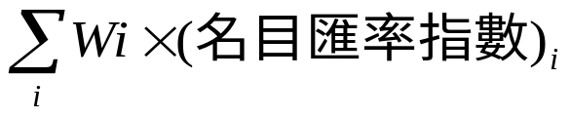
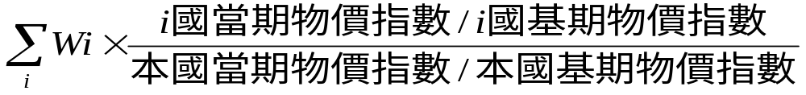
實質有效匯率
  應用購買力平價的觀念，將一國與主要貿易國間的平均匯率用相對物價加以調整
計算方式
  名目有效匯率指數 =
  購買力平價指數 =
  實質有效匯率指數 = 名目有效匯率指數/購買力平價指數×100
Notes:
算數平均法計算有效匯率指數：
名目有效匯率指數 = 購買力平價指數 = 實質有效匯率指數的計算方式一般文獻上有兩種：
方法一：實質有效匯率指數 = 名目有效匯率指數/購買力平價指數×100。
方法二：實質有效匯率指數 =
方法一的實質有效匯率指數計算方式較為一般人所使用，兩種方法各有其理論基礎，但兩者有些許的不同因此求算出的實質有效匯率指數也會有所不同。
幾何平均法計算有效匯率指數：
名目有效匯率指數 = 購買力平價指數 = 實質有效匯率指數的計算方式一般文獻上有兩種：
方法一：實質有效匯率指數 = 名目有效匯率指數/購買力平價指數×100。
方法二：實質有效匯率指數 =
方法一的實質有效匯率指數計算方式較為一般人所使用，兩種方法各有其理論基礎，但兩者有些許的不同因此求算出的實質有效匯率指數也會有所不同。
權數()：
權數()採用雙邊貿易權數等於(出口_{i}+進口_{i})/基礎國家雙邊貿易總額。
(註：若基礎國家為台灣，則為台灣之雙邊貿易總額)

Slide 8
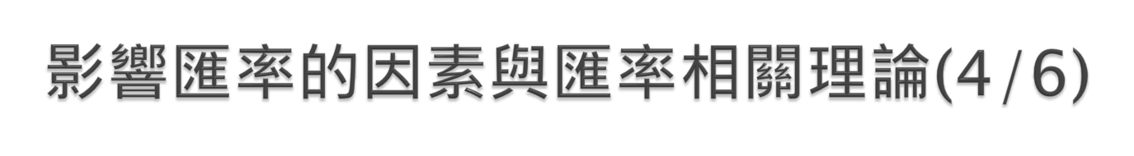
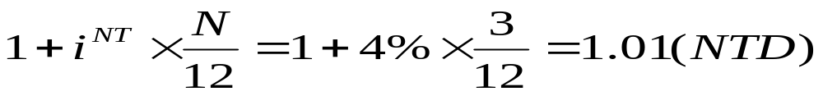
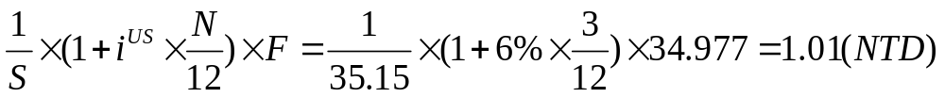
利率平價
  不考慮交易成本與資本管制，投資於本國與國外類似風險之貨幣市場的報酬應相同
  Ex:新台幣三個月利率4%，美元6%。美元即期匯率NT35.15/$，三個月遠期匯率NT34.977/$。
  若我們將一元投資於國內三個月存款可得
  若將同樣金額換為美元，投資於美元存款,同時賣出三個月遠期美元避險,則可得到

Slide 9

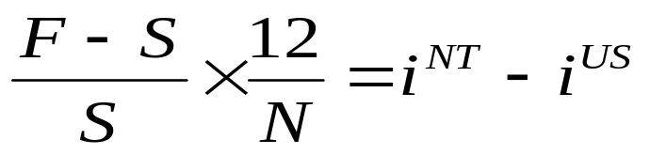
整理上述例子可得利率平價的近似公式
即外幣的遠期升水或貼水等於本國與外國的利率差
  市場偏離利率平價時會有套利機會，套利者進行套利直到套利機會消失
Notes:
f/s*ius

Slide 10

國際費雪效應
  預期外匯的升貶值應等於本國與外國市場的利率差
  Ex:國內10年政府公債利率為6%，美國10年政府公債利率為4%，則投資者預期未來10年新台幣對美元會升值2%
遠期匯率之不偏預測性
  遠期匯率是未來即期匯率的不偏預測值，意指平均而言，遠期匯率高估或低估未來即期匯率的可能性差不多
市場的預期
  匯率如同股票等金融資產價格受未來的經濟前景影響
  一國的經濟成長力與企業獲利性看好時，該國貨幣就會走強

Slide 11

交易風險
會計風險
經濟風險

Slide 12
交易風險來自於以外幣計價的契約由於匯率的升貶造成的利得或損失
避免交易風險的方法
  遠期外匯避險:在公司出口時賣出遠期美元鎖定匯率
  利用貨幣避險:公司出口時借入美元，以即期匯率兌換為本國貨幣，該公司在已收到美元之貨款來償還貸款
  利用衍生性商品，如外匯期貨外匯選擇權來管理交易風險

Slide 13

企業可以根據對於匯率走勢的判斷提前會延後資金的移轉
  弱勢貨幣計價的應收帳款應提前，應付帳款則延後
企業必須根據未來匯率走勢的判斷，本身承擔風險的能力來決定應完全避險、部分避險、或不避險。並且選擇適合的避險工具

Slide 14

多國企業的母公司要編制合併財務報表時，必須將國外子公司以外幣計價的財務報表換算為本國貨幣。
由於匯率變動會造成換算損益，這是所謂的會計風險。
會計風險雖然影響帳面上的價值，但由於這些帳面數字廣泛的被股票債券投資人、信用評等機構所使用，因此受到企業相當的重視。

Slide 15

避免會計風險的主要方法是資產負債表避險
  使受匯率變動影響的外幣風險資產與負債在資產負債表上保持相當的金額
  Ex:假設美國子公司風險負債表中風險資產比風險負債多出兩百萬美元
      該子公司必須取得兩百萬美元的負債，並且去購買非風險資產。使得負債表中風險資產與風險負債保持相當的金額
避險成本與本國貨幣與外國貨幣的相對貸款利率有關

Slide 16

經濟風險指非預期的匯率變動會造成企業未來營業的現金流改變，進而影響企業的價值，也可能改變企業本身與競爭者間的相對優勢。
企業會由於所屬產業、競爭對手所在國家等不同因素，使其未來現金流量對於匯率變動有不同的敏感度
  必須以情境分析，迴歸分析等方法來估算匯率變動對於現金流影響之強弱。
Notes:
分析每一個情境下對公司競爭地位的影響，並決定處理這些可能情況的策略。
考慮到資訊收集和處理的成本，公司應該將重點放在發生可能性高，且對公司有強大衝擊的
情境。

Slide 17

避免經濟風險的方法主要以分散化策略與營運政策的調整為主
  企業可藉由銷售市場、生產據點、營業據點的分散來降低匯率變動的衝擊。
  企業可以在國際市場以不同的貨幣分散融資，以降低資金成本的機會，並分散資本管制，戰爭的政治風險。
分散策略所伴隨的成本則是損失規模經濟之效益
Notes:
Ex 大陸手機

Slide 18

海外專案投資之財務分析
  企業從事海外投資或併購時，母公司收自於子公司的現金流量包括股利匯回、債務償還、貸款以及權利金等費用。
  資金的移動均受兩國之間的租稅與資本管制的規範，匯率與通貨膨脹的變化亦會造成競爭力的改變
通常在進行海外專案的資本預算時會將折現率提高，
以反映匯率風險與政治風險。

Slide 19

海外融資
  企業可透過發行海外可轉換公司債(ECB) 、海外存託憑證(DR)來募集資金
    當全球股市陷入空頭，發行存託憑證難度較高。因此公司會轉向發行可轉換公司債，以較低之利率舉債。
國際債市包含國際銀行聯貸、歐洲通貨市場與歐洲債券市場。
  這些工具受到較少的政府規範，以及持有者在賦稅上的優惠
Notes:
歐洲是指債務工具發行是在計價貨幣發行國以外的地區

Slide 20

  隨著資本市場自由化，企業可透過海外融資管道取得充裕資金，增加資本流動性，降低資金成本。同時達到分散風險與提升企業形象的效果。

Slide 21

多國營運的優點在於資金調度有極為靈活的運用，希望達到匯率風險及稅賦的最小化
現金管理
  財務部門必須充分掌握國內外各部門資金之資訊。透過集中式的現金管理，有效降低企業整體現金之持有。各部門間的短期資金加以融通，重複資金加以沖銷。以降低匯款之交易成本
資金之移動
  國際營運可透過股利、借貸、權利金等名義來移動資金
Notes:
Ex 科技公司將研發成果轉到海外子公司，再利用收取權利金的方式降技術賣回母公司，始母公司藉由給付的權利金進行避稅

Slide 22

國際財務管理是以多國企業的角度來探討資本預算、資金成本、營運資金等領域
國際化涉及匯率、通貨膨脹、外匯管制、政治風險等因素
財務經理人必須對國際金融市場之制度與工具有深入的了解，才能正確解讀財經資訊，做出最佳的決策

